Slide 1

Advanced Business
Circulation Documenter
컴퓨터공학부 정보보호학과
홍 세 웅
의용공학부
이 효 민

Slide 2
Contents
Background and
Necessity
현재 산업이 당면한 과제와
ABCD의 필요성
(with short description of BlockChain)
실제 산업 환경을 바탕으로 한
ABCD 시뮬레이션과 결과
Result of
ABCD
ABCD
Conception
ABCD 구조의
전체적인/상세한
설명
ABCD를 적용함으로
기대할 수 있는
개선점 및 전망
Prospects

Slide 3
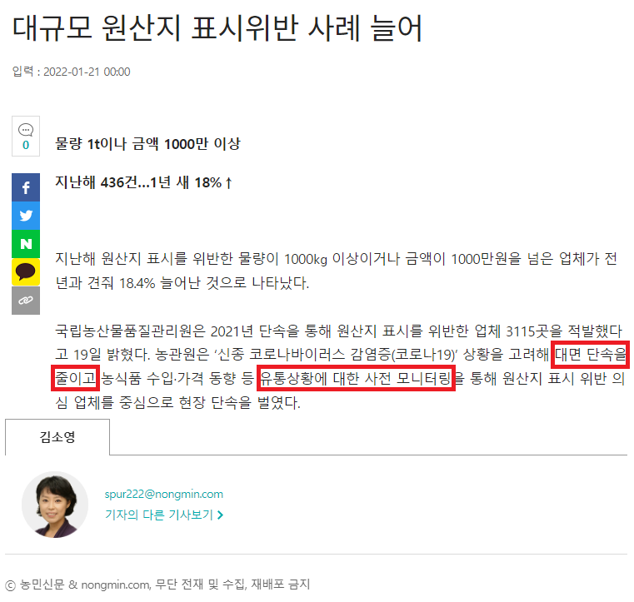
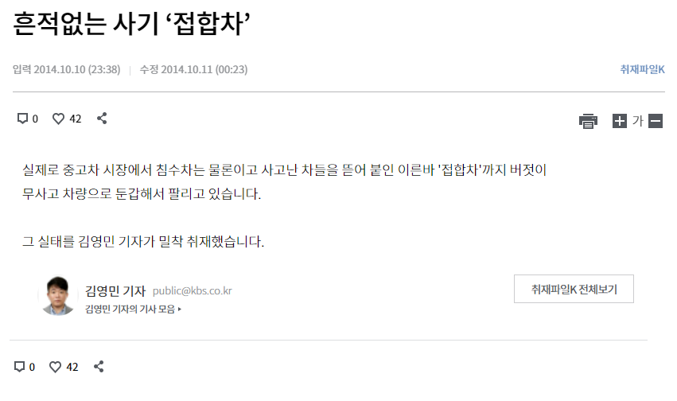
The Challenges of Current Industry
https://www.nongmin.com/news/NEWS/POL/GOV/350073/view
https://news.kbs.co.kr/news/view.do?ncd=2946129

Slide 4
Aspect of the Cases
Good
Bad
브랜드 가치와 당위성 고려가 필요
상대적으로 적은 어드밴티지
중앙에서 관리/통제하기 쉬움
B2C 산업에서 자주 발생
신뢰관계 구축이 어려운 일회성 거래
수많은 점조직에서 발생함으로 인한 관리의 어려움

Slide 5
The Reason why BlockChain is Used
Transparency
Traceability
네트워크에 참여한 모두가
데이터 검증 가능
네트워크에 참여한 모두가
이력 추적 가능
Immutability
Decentralization
시스템 구조에 허점이 없는 한
수정하기가 거의 불가능
중앙 관리자가 없어도
신뢰성 유지 가능

Slide 6
Structure of Block
Transaction
데이터가 저장되는 장소
Merkle Root
트랜잭션들의 해시 값
Block Hash
MR, Nonce, PBH 등의 해시 값
Previous Block’s Hash
링크드 리스트의 링커처럼 사용
Previous Block’s Hash
Nonce
Block hash
Merkle Root
TX1
TX2
TX3
…

Slide 7
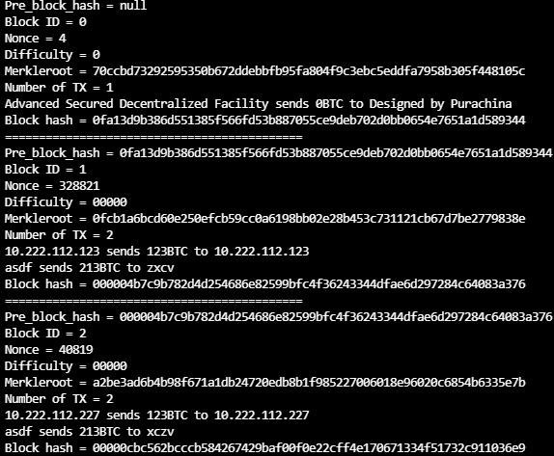
Structure of BlockChain
null
0fa13d9b3
0000004b7c
4
0fa13d9b3
328821
000004b7c
40819
00000cbc5
70ccbd732
0fcb1a6bc
a2be3ad6b
TX1
TX1
TX2
TX1
TX2

Slide 8

How to Maintain Integrity
Hash
must
be
LESS
THAN
00100000
00000abcd
7
6
9
8
5
741852963
888777ccc
fffeeeddd
10
999123456
3
999000111
4
2
0
1
000ffffff
aaa333888
123987abc
987654321
abcdef012
aaabbbccc
Merkle Root
TX1
TX2
TX3
…
A
A’s Block Status
(PBH, MR, Timestamp, …)
String hash(Object o) {…}
000ffffff
10

Slide 9

How to Maintain Integrity
B
B’s Block Status
(PBH, MR, Timestamp, …)
String hash(Object o) {…}
000ffffff
10
C
C’s Block Status
(PBH, MR, Timestamp, …)
String hash(Object o) {…}
000ffffff
10

Slide 10
How to Maintain Integrity
00000abcd
000ffffff
10
999888abc
0
000ffffff
0
fed987002
3
999aaafff
4
2
5
999000111
0
1
aaa333888
123987abc
987654321
abcdef012
aaabbbccc
aaabbbccc
123456789
fff123aaa
abcdef123
TX1
TX2
TX3
FTX
…
TX1
TX2

Slide 11
ABCD Conception
Good
123456789
abcdef012
123456789
aaabbbccc
abcdef012
123456789
aaabbbccc
000111222
abcdef012
123456789
aaabbbccc
000123456
abcdef012
aaabbbccc
000987654
000abcdef
abcdef012

Slide 12

ABCD Conception
~Hacking Scenarios 1
Good
Hash value
invalid!!!
aaabbbccc
Made in Korea
Made in China
123456789
abcdef012
123456789
aaabbbccc
000111222
abcdef012
123456789
aaabbbccc
000123456
abcdef012
aaabbbccc
000987654
000abcdef

Slide 13
ABCD Conception
~Hacking Scenarios 2
Manipulated N
PBH
invalid!!!
000111222
Made in Korea
Good
123456789
abcdef012
123456789
aaabbbccc
abcdef012
123456789
aaabbbccc
000123456
abcdef012
aaabbbccc
000987654
000abcdef
000333444

Slide 14
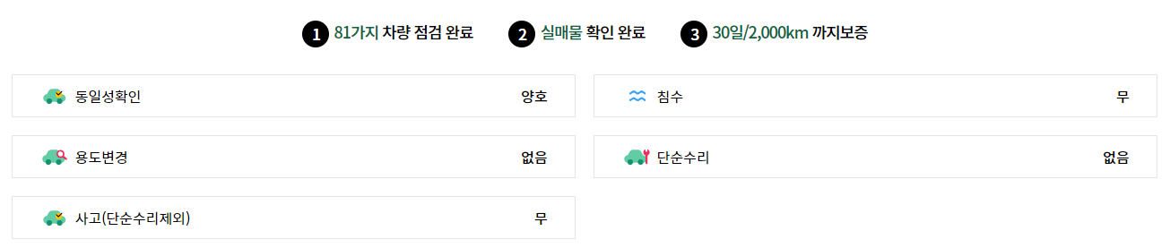
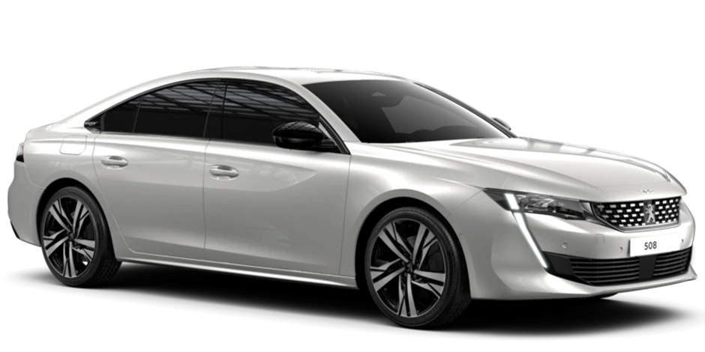
ABCD Conception
~Hacking Scenarios 3
! ! !
Prod date
20220302
Repair: 0
Prod date
20210404
Repair: 0
Prod date
20210404
Repair: 0

Slide 15
Overall Bird’s Eye View
Door 1 Network
Door 2 Network
000fff
000123
123456
987654
abcdef
aaabbb
cccddd
fff123
000aaa
999789
TX
TX
TX
TX
TX

Slide 16

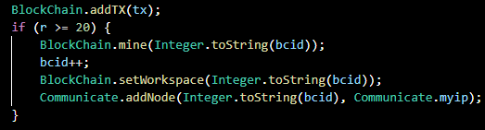
Simulating the Real-World
~Manufacturer Phase
Door 2 BlockChain
Door 1 BlockChain
cccddd
000fff
aaabbb
123456
987654
abcdef
Door ID: 2
Door ID: 1
TX
TX

Slide 17
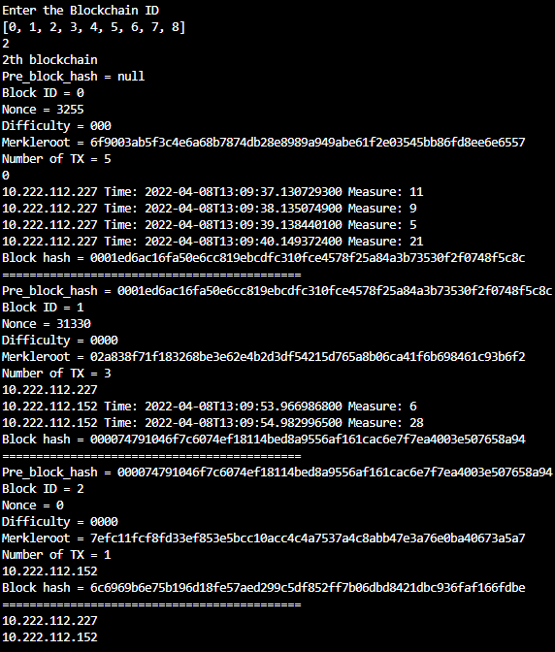
Simulating the Real-World
~Third-party Phase
Door ID: 1
(Recognized via
Barcode, QR Code, etc.)
제조사(227)의 트랜잭션을
저장하는 블록
(제조사가 채굴)
Requests Door 1’s BlockChain
(Recog IP via Barcode, QR Code, etc)
Where
the Pre-Block
came from
서비스 센터(152)의 트랜잭션을
저장하는 블록
(서비스 센터가 채굴)
Door 1 BlockChain
직전 블록을 잠그기 위한,
다음 섹션의
트랜잭션을 보관하기 위한 블록
(미채굴)
000123
000fff
aaabbb
000123
123456
aaabbb
987654
abcdef
cccddd
fff123
cccddd
fff123
TX
TX
TX
해당 블록체인을 갖고 있는
노드 리스트
(검증, 블록체인 요청 등에서 사용)
TX

Slide 18
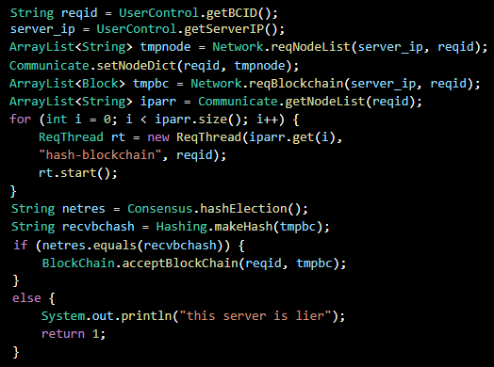
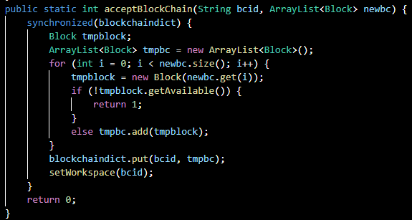
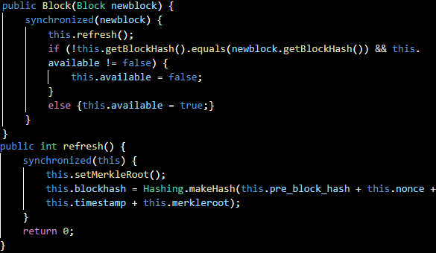
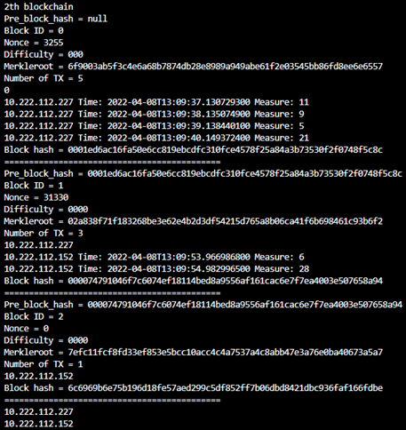
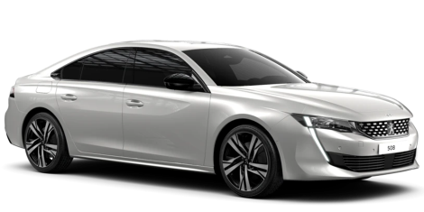
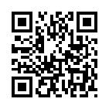
Simulating the Real-World
~Customer Phase
String hash(Object o) {…}
abc123456
Nodes who has Door n’s BC
[123, 456, 789]
String hash(Object o) {…}
abc123456
123
789
Req
Nodelist
456
(Contains
B.C. ID,
Address to
send Req)
abc123456
String hash(Object o) {…}

Slide 19
Result of Applying the ABCD

Slide 20
How to break through the ABCD
Rebuild all blocks of the product
블록체인 유효성 검사를 통과하기 위한 전체 블록 재산출
Take control of the entire network
합의 알고리즘을 통과하기 위한 51% 이상의 노드 장악
PoS를 통한 예방 가능 (제조사 지분 40%, 대형 서비스센터 지분 30%, 나머지 30%)
… or
Hack the customer’s device directly
페이크 어플 설치 유도
스푸핑, 패킷 가공, MITM 공격

Slide 21
Advantages of ABCD
Manufacturer(i.e. Hyundai, Monsanto, etc.)
제품 개발/개선을 위한 데이터 수집 용이
브랜드 평판과 제품 품질 유지 가능
보다 더 효율적인 물류 시스템 관리 가능
Third-party(i.e. Service Center, Food Supplier, B2C/B2B Broker, etc.)
상황 판단 용이
고객 신뢰도 유지 가능
Customer(i.e. Individuals, Corporations, etc.)
구매 결정의 확신 용이
(판매자 검증 등에 들어가는)잠재적 비용 감소

